Slide 1
为啥需要版本控制?

Slide 2
工作场景1

Slide 3


日常工作场景1
A,把网站主页换上新的Logo,
把上期的bug一并修改上线!!!
老板
知道了老板!
员工A
coding....
员工A

Slide 4
日常工作场景1
A,活干的不错,把用户登录模式换成邮箱吧,
手机号不太方便!!!
老板
知道了老板!
员工A
coding....
员工A

Slide 5
日常工作场景1
A,活干的不错,真棒,不过我觉得邮箱登录更不方便,还是换回手机号登录吧!
老板
知道了老板!(强忍怒火)
员工A
coding....
员工A

Slide 6
日常工作场景1
A,你真太棒了,邮箱和手机号我都想要!!!
老板
知道了老板!(默默准备菜刀)
员工A
coding....
员工A

Slide 7
日常工作场景1
A,我知道你最近有很多怨言,放心不让你改登录模式了,把logo恢复成最初的模样
老板
拿起菜刀自刎...
员工A
产品的需求是多变多样的,任何语言都需要一个记录历史的功能,有了历史版本记录 就相当于有了后悔药,可以随时切回原来的版本....

Slide 8
工作场景2

Slide 9
日常工作场景2
A,B,C 你们三个人把这个活干了,量比较大,需要多人一起做
老板
知道了老板!
员工A
知道了老板!
员工B
知道了老板!
员工C

Slide 10
日常工作场景2
A,B,C信心满满的开始工作...

Slide 11
日常工作场景2
B, C 我把公共请求模块改了,文件给你们发下
员工A
知道了A.发给我吧
员工B
知道了A, 但是我也改了, 你先发给我,我把你改的和我改的合并然后发给A和B
员工C

Slide 12
日常工作场景2
B,C我的模块做完了
员工A
A,C我的模块做完了
员工B
A,B,你们做的模块公共文件被我改了,不改的话我实现不了,我把文件发给你们,你们合并完发给我....
员工C

Slide 13
日常工作场景2
A卒...
员工A
B卒...
员工B
开发任何项目都避免不了多人协作的问题,如果不能合理解决,会让项目管理变得混乱不堪

Slide 14
版本控制要解决的问题
历史记录
多人协作

Slide 15
集中式版本控制

Slide 16
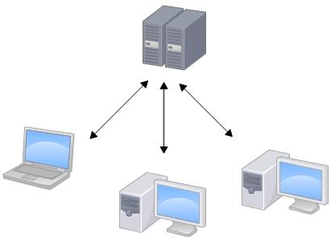
中心化是集中式版本控制最显著的特点,版本库存放在中央服务器
所有的内容都被存放在这个中心节点上

Slide 17
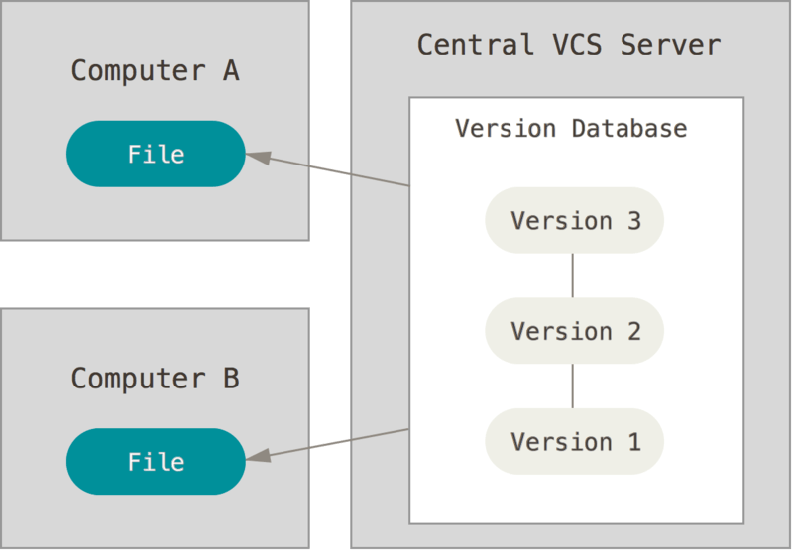
一旦中央服务器出现问题....
灾难....

Slide 18
分布式版本控制

Slide 19
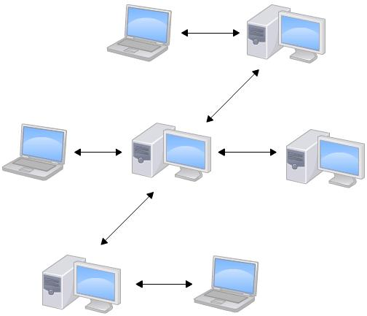
多节点化是分布式版本控制最显著的特点,每个节点都拥有本地版本库,
所有节点都通过远程仓库来协同工作

Slide 20
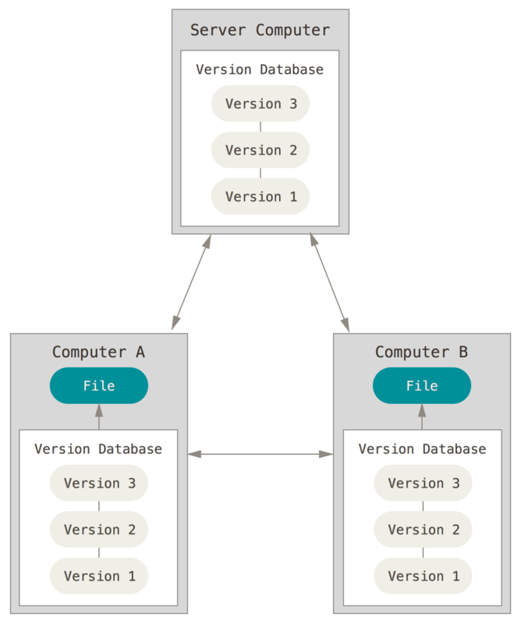
不论哪个节点出问题....
没事....

Slide 21
分布式的版本控制系统
目前Git作为使用人数最多的版本控制系统,拥有极其强大的功能,这也是我们为什么学习它的原因

Slide 22
d:/learngit

Slide 23

命令：
git init
d:/learngit
暂存区
git仓库
工作区

Slide 24

在工作区新建文件
resume.md
进行编辑
d:/learngit
暂存区
git仓库
工作区

Slide 25
新建一个文件，名为resume.md，
d:/learngit
暂存区
git仓库
工作区
在resume.md中添加任意内容，并保存。
此时， resume.md对于git仓库来说是 未跟踪（untracked）

Slide 26
git add resume.md
d:/learngit
修改了resume.md
暂存区
git仓库
工作区
此时文件resume.md处于已暂存(staged)状态

Slide 27
git commit –m “修改了resume.md”
d:/learngit
版本1
修改了resume.md
暂存区
git仓库
工作区
把暂存区的内容提交到git仓库，生成一个新版本
此时文件resume.md处于已提交（commited）状态

Slide 28
编辑resume.md
d:/learngit
版本1
*
修改了resume.md
暂存区
git仓库
工作区
此时文件resume.md处于已修改（modified）状态

Slide 29
暂存修改
d:/learngit
版本1
又修改resume.md
修改了resume.md
暂存区
git仓库
工作区
此时文件resume.md处于已暂存(staged)状态

Slide 30
提交修改
版本2
d:/learngit
版本1
又修改resume.md
修改了resume.md
暂存区
git仓库
工作区
把暂存区的内容提交到git仓库，再生成一个新版本
此时文件resume.md处于已提交（commited）状态

Slide 31
文件的四种状态及变化
版本1
提交1
1
untracked
2
3
未跟踪
staged
已提交
git add
已缓存
git commit
提交2
版本2
committed
提交3
版本3
git add
提交4
编辑文件
4
已修改
未缓存
版本4
modified
提交..
未跟踪状态
已跟踪状态
……
对于一个文件，可以多次add。修改一点，就add一次；每一次的add都会把当前的修改添加到缓存区中去。
Commit会把暂存区中全部的修改提交到仓库中。每一次的commit都会产生一个新的版本

Slide 32
Head：当前使用版本
版本0
提交1
版本1
提交2
版本2
提交3
版本3
每一次的提交都会有一个commitID。这个commitID是一个永远不会重复的编号，它们可以精确表示每一次的提交。
Git log 可以来查看
Commit 502c563********
Commit 53b3430********
Commit 6df07d9********

Slide 33
分支工作场景

Slide 34
日常工作场景
A,一年一度的6.18活动要进行了,活干的怎么样
老板
老板,一切顺利,都做了一半了
员工A
好,618之后给你发奖金!好好干!!!
老板
嘻嘻嘻嘻嘻(六亲不认的步伐)
员工A
继续coding....
员工A

Slide 35
日常工作场景
A,线上支付出问题了,客户炸锅了,赶紧处理
老板
老板,即使修复了也不能上线啊,否则我的618就白写了
员工A
618关系你的奖金,但是客户决定我的存亡
老板
那如果恢复回去,618估计得718才能上线
员工A
无语....
老板

Slide 36
日常工作场景
现实生活中,我们可能同时要做好几件事,但是这些事都需要区触及同一个部位的内容,这就是多分支 工作，多分支工作流可以将所有的工作分解,避免互相打架,难以取舍,造成混乱

Slide 37
分支合并-快进模式
master
HEAD
版本0
提交1
版本1
提交2
版本2
提交3
版本3
master
HEAD
dev
版本0
提交1
版本1
提交2
版本2
提交3
版本3
HEAD
创建并切换分支： git checkout –b dev
master
dev
版本0
提交1
版本1
提交2
版本2
提交3
版本3
版本4
在dev分支上进行一次提交
HEAD
master
dev
版本0
提交1
版本1
提交2
版本2
提交3
版本3
版本4
切回master分支，并合并dev分支

Slide 38
分支合并-合并模式
HEAD
master
版本0
提交1
版本1
提交2
版本2
提交3
版本3
master
HEAD
dev
版本0
提交1
版本1
提交2
版本2
提交3
版本3
创建并切换分支： git checkout –b dev

Slide 39
分支合并-合并模式
HEAD
master
dev
版本0
提交1
版本1
提交2
版本2
提交3
版本3
版本4
在dev分支上进行一次提交
dev
HEAD
版本0
提交1
版本1
提交2
版本2
提交3
版本3
版本4
master
版本5
HEAD
回到master分支也做一次提交
master
dev
版本0
提交1
版本1
提交2
版本2
提交3
版本3
版本4
版本6
版本5
在master分支上合并dev分支

Slide 40



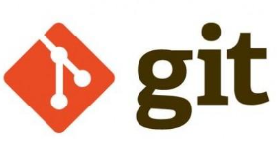
git push
git pull
git pull
git push
push: 把本地文件推送到服务器。
pull : 把服务器上最新代码拉到本地。
下班前一件事push
上班后一件事pull

